Slide 1
Благотворительный проект
2023
БЛАГОТВОРИТЕЛЬНЫЙ ПРОЕКТ #МЫВМЕСТЕ2023
ООО «Газпром трансгаз Томск»

Slide 2
О НАС
16
28
>10 тыс
регионов
структурных подразделений
присутствия
работников
2

Slide 3
О ПРОЕКТЕ
28
доставка
пунктов
выдача
сбора помощи
Целевая аудитория:
жители ДНР И ЛНР, Запорожской и Херсонской
областях, дети и военнослужащие СВО
Цель:
Гуманитарная помощь
Задачи:
Сбор, сортировка, доставка, выдача нуждающимся
3

Slide 4
О ПРОЕКТЕ
ИНФОРМАЦИОННАЯ РАБОТА ПУНКТА СБОРА
СОЦ. СЕТИ
КОРП. ПОЧТА
пункт
сбора
ОБЪЯВЛЕНИЯ
МЕСЕДЖЕРЫ
КОРП. СМИ
ТЛФ. КОНФЕРЕНЦИЯ
4

Slide 5
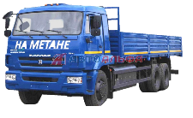
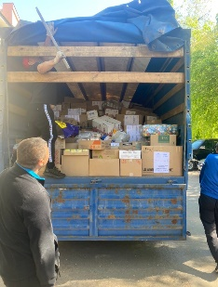
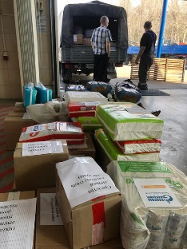
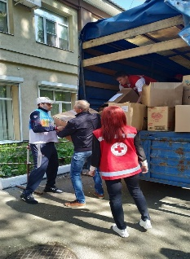
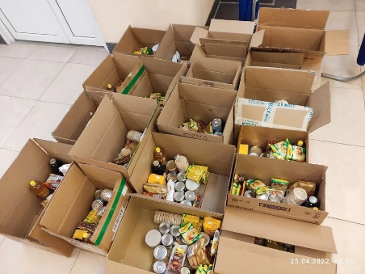
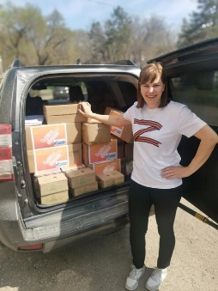
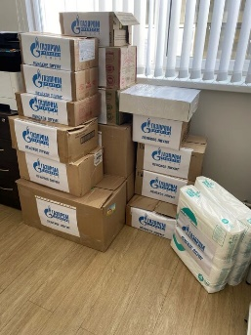
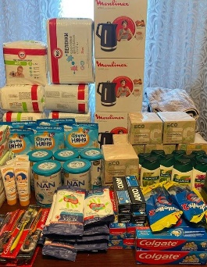
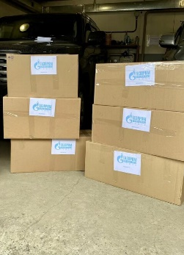
О ПРОЕКТЕ
СБОР И ДОСТАВКА ПОМОЩИ
Магистральное ЛПУМГ
Алданское ЛПУМГ
Александровское ЛПУМГ
Администрация
Алтайское ЛПУМГ
Барабинское ЛПУМГ
Амурское ЛПУМГ
>15тонн
ИТЦ
Иркутское ЛПУМГ
Кемеровское ЛПУМГ
Камчатское ЛПУМГ
Корпоративный институт
Ленское ЛПУМГ
Новокузнецкое ЛПУМГ
Новосибирское ЛПУМГ
Нерюнгринское ЛПУМГ
собрано в рамках реализации проекта
Омское ЛПУМГ
Приморское ЛПУМГ
Томское ЛПУ
Сахалинское ЛПУМТ
УАВР
Свободненское ЛПУМГ
УМТСиК
Сковородинское ЛПУМГ
УТТиСТ
УАВР-2
Юргинское ЛПУМГ
Хабаровское ЛПУМГ
>5 тонн
>10 тонн
передано в региональные
штабы Красного Креста
передано в Томск и
доставлено в Ростов
5

Slide 6
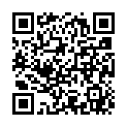
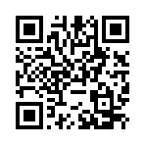
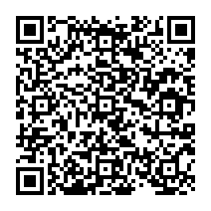
О ПРОЕКТЕ
МЫ В СОЦИАЛЬНЫХ СЕТЯХ
https://vk.com/gazpromtransgaztomsk?w=wall-69911691_5706
официальная страница ООО «Газпром трансгаз Томск»
https://vk.com/omogtt?w=wall-211940215_25
страница общественного молодежного объединения ООО «Газпром трансгаз Томск»
https://dobro.ru/project/10044710?utm_source=dobroru&utm_medium=organic&utm_campaign=pagerepost&utm_content=project
волонтерский портал
6

Slide 7
«
ПРИЗНАНИЕ И ВОВЛЕЧЕННОСТЬ
(«ДЕЙСТВУЮЩИЕ ЛИЦА»)
люди попавшие в трудную жизненную ситуацию из ЛНР и ДНР
БЛАГОПОЛУЧАТЕЛИ:
молодые работники ООО «Газпром трансгаз Томск» (более 70 чел)
ВОЛОНТЁРЫ:
Российский Красный Крест,
оперативные штабы «МыВместе»
ПАРТНЁРЫ:
корпоративные соц. сети и СМИ, региональные новости, соц. сети РКК
МЕДИА:
ДОПОЛНИТЕЛЬНАЯ ИНФОРМАЦИЯ (награды, премии и т.д.)
7

Slide 8
СПАСИБО ЗА ВНИМАНИЕ!
Снегирев Кирилл
kirill-snegirev@yandex.ru
ООО «Газпром трансгаз Томск»

